Slide 1
As partes do corpo Humano
Novembro 26

Slide 2
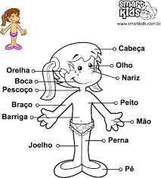
As partes do corpo humano

Slide 3
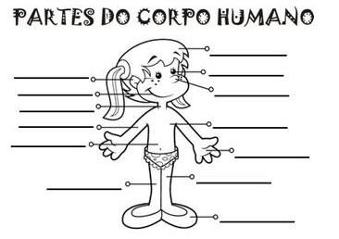
As partes do corpo humano

